Slide 1

ESPECIALIZACION EN INGENIERIA DE SOFTWARE
MODULO PATRONES DE DISEÑO DE SOFTWARE

Slide 2


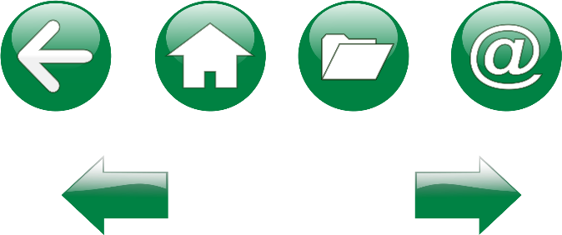
Educación formal
Ingeniero de sistemas, Universidad Popular del Cesar sede Valledupar, Feb 2002 – Jun 2009. MsC en Ingeniería de Sistemas y Computación, Universidad Nacional de Colombia, Bogotá, Feb 2011 – Mar 2015 PhD Ciencia, Tecnologia e innovación, Urbe, Venezuela, Mayo 2024
EL DOCENTE
Formación complementaria
AWS Academy Graduate - AWS Academy Cloud Foundations, 2022 https://www.credly.com/go/p3Uwht36
Associate Cloud Engineer Path - Google Cloud Academy, 2022 https://www.cloudskillsboost.google/public_profiles/c7e7936c-3e37-4bad-b822-74d40c49d0db
Fundamentos De Programación Con Énfasis En Cloud Computing – AWS Academy y Misión Tic 2022
Google Cloud Computing Foundations – Google Academy, 2022
Aplicación de cloud: retos y oportunidades de mejora para las empresas de software gestionando la computación en la nube – Fedesoft, 2023 Desarrollo De Aplicaciones Web En Angular, Para El Nivel Frontend – Universidad EAFIT, 2023 Microsoft Scrum Foundations – Intelligent Training - MinTic , 2023
JAIRO FRANCISCO
SEOANES LEON
jairoseoanes@unicesar.edu.co
(300) 600 06 70
Experiencia profesional
Docente Universitario, Universidad Popular del Cesar sede Valledupar, marzo del 2013. Técnico de Sistemas Grado 11, Rama judicial Seccional Cesar, SRPA Valledupar, Junio del 2009

Slide 3
MODULO DE PATRONES DE DISEÑO DE SOFTWARE
Unidad 1
Fundamentos avanzados de diseño orientado a objetos
Unidad 2
Patrones de diseño creacionales
Unidad 3
Patrones de diseño estructurales
Unidad 5
Antipatrones y refactorizacion
Unidad 4
Patrones de diseño de comportamiento
Cierre Curso

Slide 4
MODULO DE PATRONES DE DISEÑO DE SOFTWARE
Unidad 1
Fundamentos avanzados de diseño orientado a objetos
Unidad 2
Patrones de Diseño Creacionales
Unidad 3
Patrones de Diseño Estructurales
Unidad 5
Antipátrones y refactorización
Unidad 4
Patrones de Diseño de Comportamiento
Cierre Curso

Slide 5
MODULO DE PATRONES DE DISEÑO DE SOFTWARE
Unidad 1. Fundamentos avanzados de diseño O.O
1.1 Abstracción y encapsulamiento
1.2 Acoplamiento y cohesión
1.3 Delegación y responsabilidad
1.4 Modelado en UML
1.5 Principios SOLID - GRASP
1.6 Principios DRY, KISS, YAGNI, IoC, Ley de Demeter

Slide 6
Introducción - Motivación
“Programming is a form of art.”
—Richard Stallman,
Fundador del movimiento del software libre

Slide 7
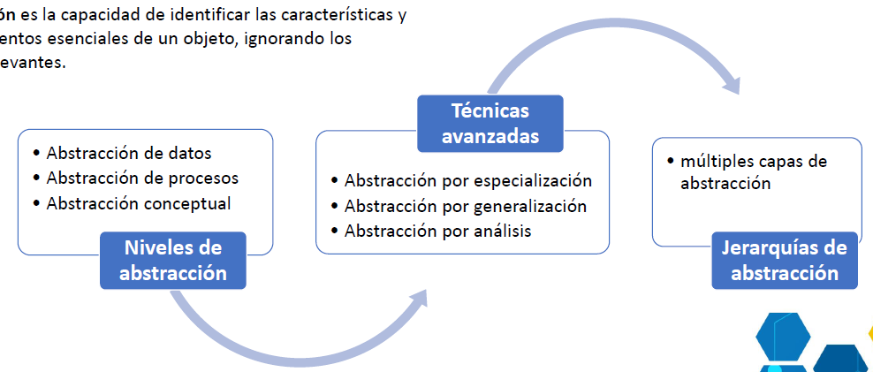


Principios de diseño – Abstracción / Encapsulamiento
La abstracción:
Es la capacidad de identificar las características y comportamientos esenciales de un objeto, ignorando los detalles irrelevantes.
Que hace
Como lo hace
Ocultar la complejidad interna detrás de una interfaz simple y significativa
La abstracción en el software

Slide 8
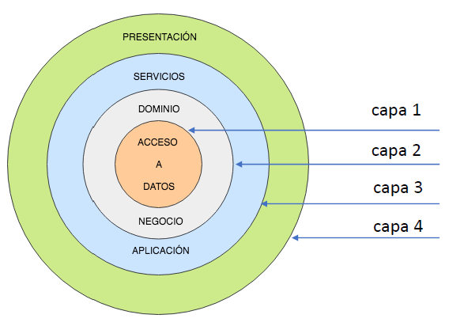
Principios de diseño – Abstracción / Encapsulamiento
Múltiples niveles de abstracción:
Las jerarquías de abstracción permiten manejar la complejidad a través de diferentes niveles de detalle.
Cada capa proporciona una vista coherente que oculta los detalles de las capas inferiores.

Slide 9
Principios de diseño – Abstracción / Encapsulamiento
BENEFICIO | DESCRIPCIÓN TÉCNICA
1. Reduce la complejidad | Permite manejar sistemas grandes al dividirlos en componentes más simples y comprensibles.
2. Facilita la reutilización | Los módulos abstractos pueden usarse en distintos contextos sin modificar su implementación interna.
3. Mejora la mantenibilidad | Los cambios en la implementación no afectan el resto del sistema si la interfaz abstracta se mantiene estable.
4. Favorece la extensibilidad | Nuevas funcionalidades pueden agregarse implementando nuevas clases o interfaces sin alterar el código existente.
5. Aumenta la claridad conceptual | Permite comunicar ideas y modelos de forma más comprensible, tanto en diagramas UML como en código.
6. Refuerza el encapsulamiento | Al ocultar los detalles de implementación, protege la integridad de los datos y la lógica interna.
Importancia de la abstracción en el diseño de software

Slide 10
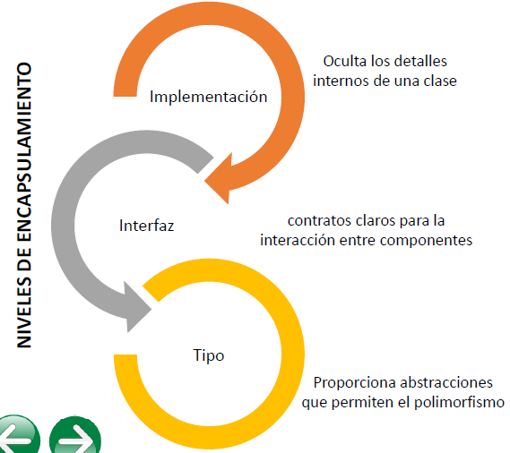
Principios de diseño – Abstracción / Encapsulamiento
Encapsulamiento:
Es el mecanismo que combina datos y comportamientos en una única unidad (Clase) y restringe el acceso directo a algunos de los componentes del objeto
Ocultar los detalles internos de un objeto y exponer solo la información necesaria
Proteger los datos y comportamientos internos de una clase
Separa la interfaz pública de la implementación interna

Slide 11
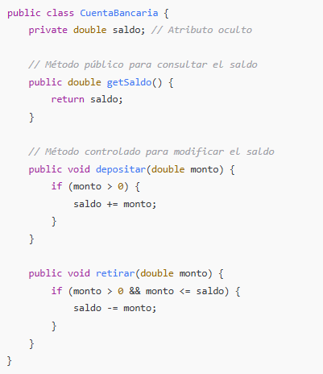
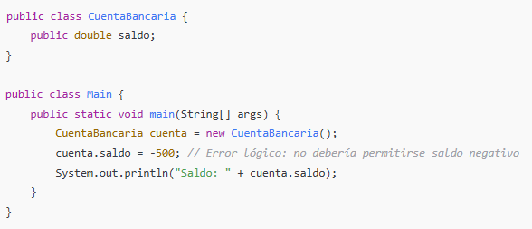
Principios de diseño – Abstracción / Encapsulamiento
BENEFICIO | DESCRIPCIÓN
1. Mejora la seguridad del código | Protege los datos contra accesos o modificaciones indebidas.
2. Aumenta la mantenibilidad | Si cambian los detalles internos, la interfaz pública puede permanecer igual.
3. Facilita la reutilización | Los objetos bien encapsulados pueden usarse en otros contextos sin modificar su código.
4. Reduce el acoplamiento | Los módulos del sistema dependen solo de las interfaces, no de las implementaciones.
5. Promueve la cohesión | Cada clase controla su propio estado y comportamiento de forma coherente.

Slide 12
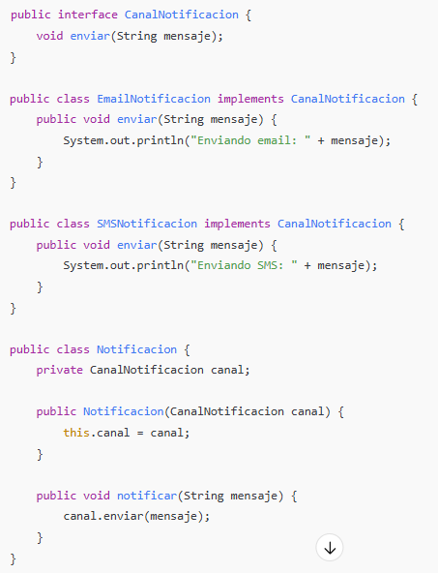
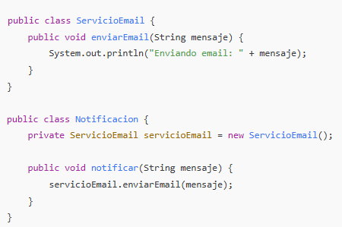
Principios de diseño – Cohesión / Acoplamiento
Acoplamiento:
El acoplamiento mide el grado de interdependencia entre módulos, clases o componentes.
Un bajo acoplamiento permite que los componentes sean más independientes, facilitando su mantenimiento y reutilización.
Qué tanto una parte del sistema conoce, usa o depende de otra.

Slide 13
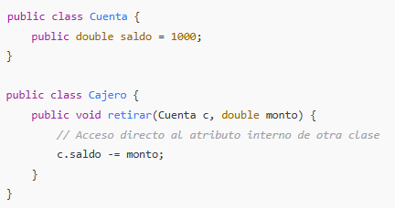
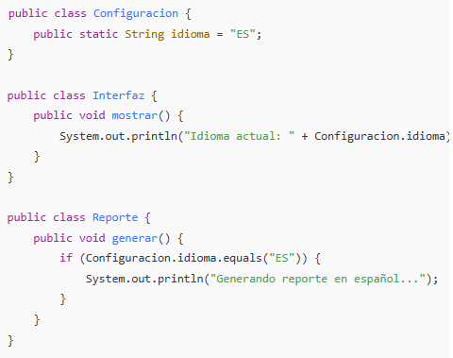
Principios de diseño – Cohesión / Acoplamiento
Acoplamiento de Contenido (Content Coupling)
Acoplamiento Común (Common Coupling)
Pasar la configuración como parámetro o usar inyección de dependencias
Definir atributos privados y métodos públicos
Acoplamiento nuy alto - no deseable
Un módulo accede o modifica directamente el contenido interno de otro módulo, rompiendo su encapsulamiento.
El peor tipo de acoplamiento
Si otro módulo cambia el valor global, puede afectar a ambos sin control.
Consecuencia:
Riesgo de efectos colaterales.
Dificulta pruebas y depuración.
Consecuencia:
Muy difícil de mantener.
Totalmente dependiente de los detalles internos.

Slide 14
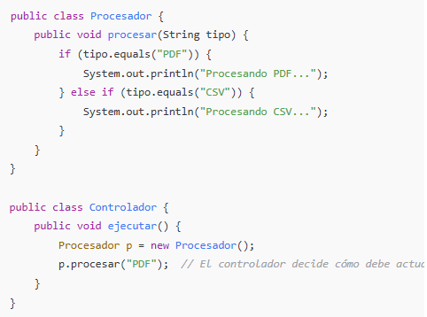
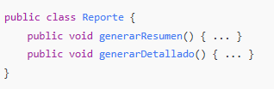
Principios de diseño – Cohesión / Acoplamiento
Acoplamiento de Control (Control Coupling)
Ocurre cuando un módulo controla el comportamiento de otro pasándole señales o banderas que indican cómo debe actuar.
Problema:
El módulo que llama al método debe conocer cómo funciona internamente (qué significa el parámetro enviado).
Esto viola la abstracción y genera dependencias innecesarias.
Riesgo alto (Tolerable)
Solución:

Slide 15
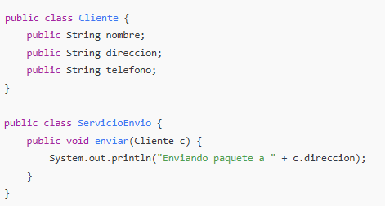
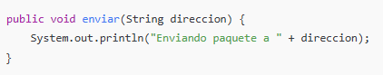
Principios de diseño – Cohesión / Acoplamiento
Acoplamiento de marca (Stamp Coupling)
Sucede cuando se pasa una estructura completa de datos (objeto o registro), pero el método solo usa una parte de esa estructura.
Problema:
ServicioEnvio solo necesita la dirección, pero recibe todo el objeto Cliente.
Esto crea una dependencia innecesaria del método hacia una estructura mayor. Puede afectar el rendimiento
Riesgo medio - Aceptable
Solución:

Slide 16
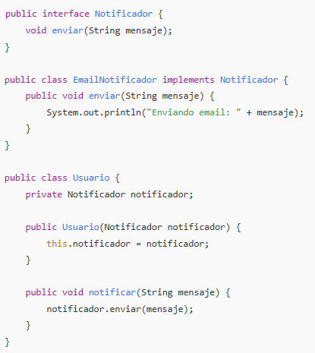
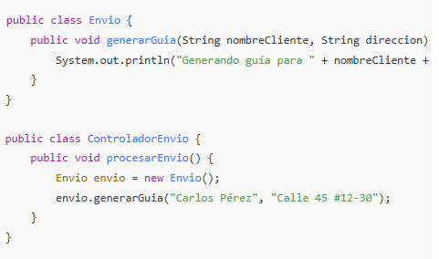

Principios de diseño – Cohesión / Acoplamiento
Acoplamiento de datos (Data Coupling)
Acoplamiento de mensaje (Message Coupling)
Muy bajo - Lo ideal en POO
Los módulos se comunican solo mediante mensajes o interfaces públicas, sin conocer sus detalles internos.
Los módulos se comunican pasando datos simples o parámetros necesarios, sin compartir estructuras complejas ni detalles internos.
Bajo - Buena practica

Slide 17
Principios de diseño – Cohesión / Acoplamiento
Tipo de acoplamiento | Descripción | Nivel de dependencia | Calidad del diseño
Contenido | Un módulo modifica directamente el interior de otro. | Muy alto | ❌ Muy mala
Común | Comparten variables globales o estructuras. | Alto | ❌ Mala
Control | Un módulo controla el flujo de otro. | Medio-alto | ⚠️ Regular
Estampado (Stamp) | Pasa estructuras completas, aunque no se usen todas. | Medio | ⚠️ A mejorar
De Datos | Solo se pasan los datos necesarios. | Bajo | ✅ Buena
De Mensajes | Comunicación mediante interfaces o mensajes. | Muy bajo | 🏆 Excelente
Métricas
Acoplamiento Aferente:
Número de clases externas que dependen de clases dentro del módulo
Acoplamiento Eferente:
Número de clases dentro del módulo que dependen de clases externas
Inestabilidad:
Ce / (Ca + Ce),
donde 0 significa estable y
1 inestable

Slide 18
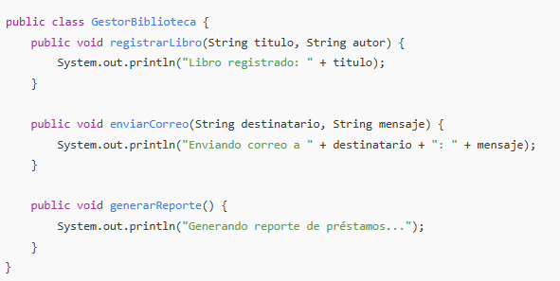
Principios de diseño – Cohesión / Acoplamiento
Cohesión:
Baja cohesión
La cohesión mide cuán relacionados están los elementos dentro de un módulo.
Alta cohesión significa que los elementos de un módulo están fuertemente relacionados y enfocados en una única responsabilidad.
En términos de diseño:
Alta cohesión = claridad, especialización, reutilización.
Baja cohesión = confusión, complejidad, errores.

Slide 19
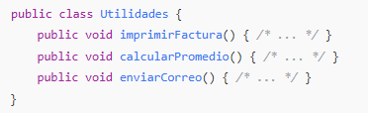
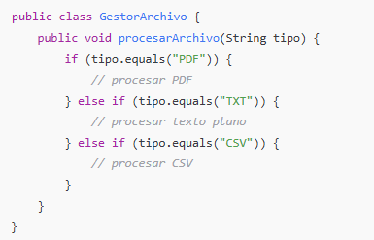
Principios de diseño – Cohesión / Acoplamiento
Cohesión Coincidental (Coincidental Cohesion)
Ocurre cuando los elementos de un módulo están agrupados sin relación lógica o funcional. Se unen solo por conveniencia o casualidad.
La clase Utilidades mezcla tareas que no tienen ninguna relación. No existe una responsabilidad clara.
Es el tipo más débil de cohesión.
Cohesión Lógica (Logical Cohesion)
Los elementos realizan tareas del mismo tipo general, pero el módulo decide cuál ejecutar mediante una condición o parámetro.
El método hace varias cosas distintas según el parámetro; debería haber una clase o método por tipo de archivo.

Slide 20
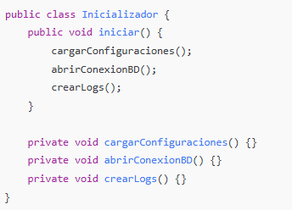
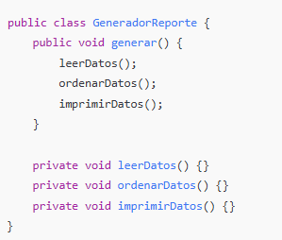
Principios de diseño – Cohesión / Acoplamiento
Cohesión Temporal (Temporal Cohesion)
Aunque las tareas ocurren al mismo tiempo (inicio del sistema), no están funcionalmente relacionadas entre sí.
Los elementos se agrupan porque deben ejecutarse en el mismo momento del tiempo
Cohesión Procedimental (Procedural Cohesion)
Los elementos están relacionados porque siempre se ejecutan en un orden específico, aunque no estén muy relacionados funcionalmente.
Las funciones se encadenan en una secuencia, pero no forman una única responsabilidad conceptual.

Slide 21
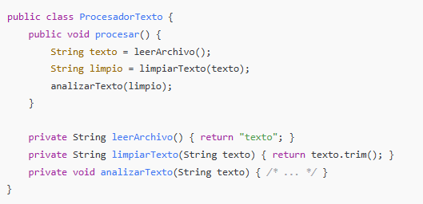
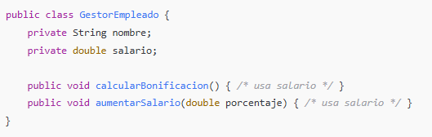
Principios de diseño – Cohesión / Acoplamiento
Cohesión Comunicacional (Communicational Cohesion)
Cohesión Secuencial (Sequential Cohesion)
Los elementos están relacionados porque operan sobre los mismos datos o estructura.
Los elementos están relacionados porque la salida de uno es la entrada del siguiente.
Bueno: Ambos métodos trabajan sobre los mismos datos (salario). Existe relación funcional entre ellos.
Mejor: Existe dependencia de datos entre métodos, lo que da sentido al flujo.

Slide 22
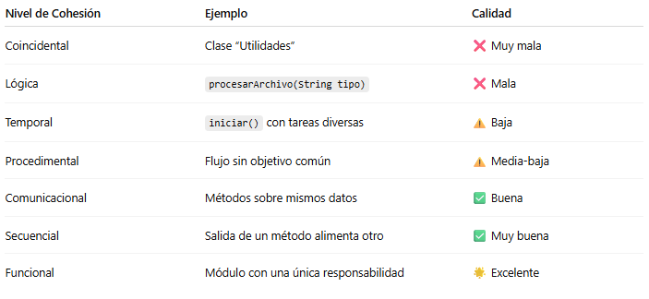
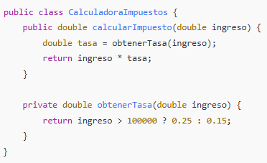
Principios de diseño – Cohesión / Acoplamiento
Cohesión Funcional (Functional Cohesion)
Escala de cohesión (de menor a mayor calidad)
Todos los elementos del módulo trabajan juntos para cumplir una única función o propósito definido.
Excelente: Toda la clase y sus métodos sirven para un único objetivo: calcular impuestos. (Nivel mas alto de cohesión)

Slide 23
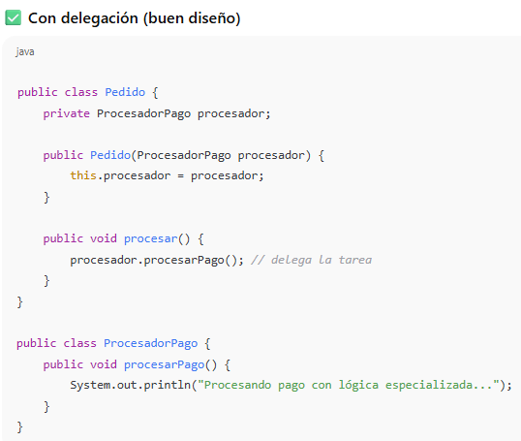
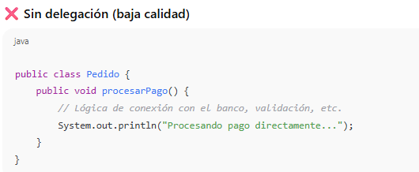
Principios de diseño – Delegación / Responsabilidad
Delegación:
La delegación es un mecanismo mediante el cual un objeto transfiere la responsabilidad de una tarea específica a otro objeto.
Es una alternativa a la herencia que promueve la composición sobre la jerarquía.
“Una clase debe hacer una sola cosa, y delegar el resto a quien mejor lo sabe hacer.”

Slide 24
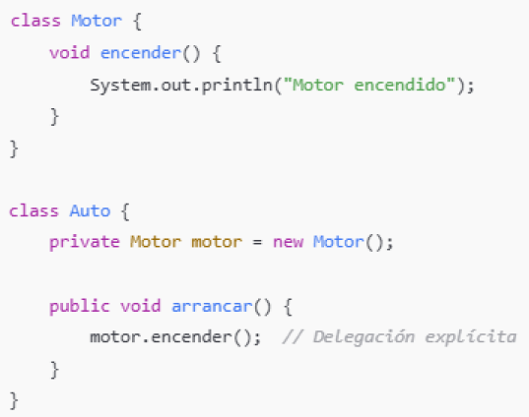
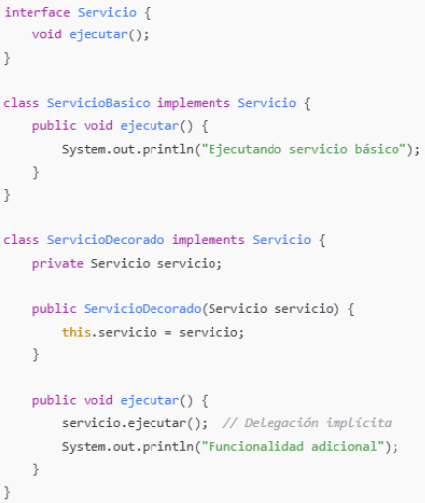
Principios de diseño – Delegación / Responsabilidad
Delegación Explícita:
El objeto delegante llama directamente a un método de otro objeto (el delegado).
Características: El código contiene una llamada explícita al método delegado. El delegante conoce al delegado.
Delegación Implícita
La delegación ocurre de forma automática, normalmente usando composición y ocultando la llamada explícita.
Características:
La delegación se abstrae, el cliente no sabe que se está delegando.

Slide 25
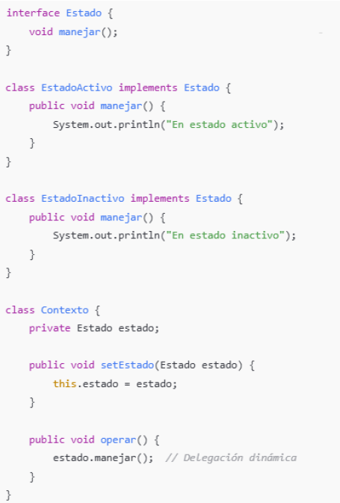
Principios de diseño – Delegación / Responsabilidad
BENEFICIOS DE LA DELEGACION
Reutilización:
Permite aprovechar clases existentes que ya implementan una funcionalidad.
Bajo acoplamiento:
Reduce la dependencia entre clases
Alta Cohesión:
Cada clase se enfoca en una tarea especifica
Mantenibilidad:
Los cambios en la clase delegada no afectan si se mantiene la interfaz
Delegación Dinámica:
La delegación se define o cambia en tiempo de ejecución, como en el patrón
Características:
Alta flexibilidad: el objeto delegado puede variar en tiempo de ejecución.
Utilizada para cambiar comportamiento dinámicamente.

Slide 26
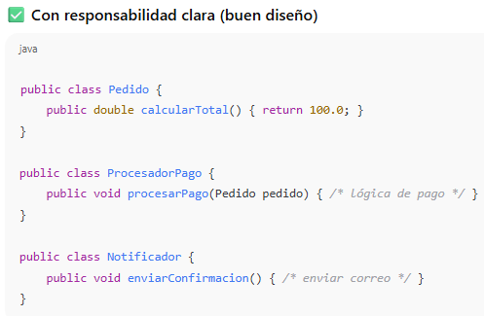
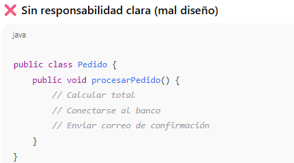
Principios de diseño – Delegación / Responsabilidad
La responsabilidad:
Se refiere a las obligaciones que tiene un objeto en el sistema. Una clase bien diseñada debe tener responsabilidades coherentes y claramente definidas.
Cada clase debe tener una función clara, bien delimitada, que justifique su existencia en el diseño del sistema.
Ventajas:
Cada clase tiene una sola responsabilidad.
El código es más legible, fácil de probar y mantenible.
Facilita la reutilización y el bajo acoplamiento.

Slide 27
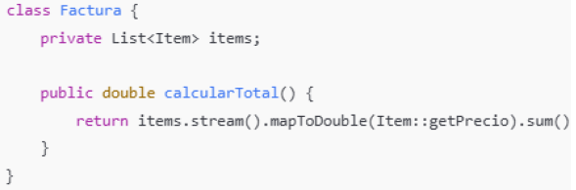
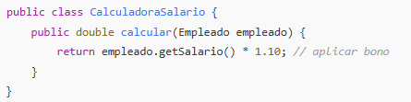
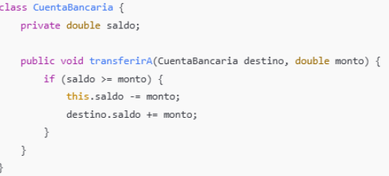
Principios de diseño – Delegación / Responsabilidad
Basada en Conocimiento
La responsabilidad se asigna a la clase que posee o tiene acceso directo a los datos necesarios.
Basada en Comportamiento
Una clase debe encargarse de acciones que están dentro de su propósito (por ejemplo, cálculos, validaciones, procesos lógicos o transformaciones).
Basada en Dominio
Se asigna la responsabilidad según la semántica del dominio del problema (usando principios de diseño orientado al dominio).

Slide 28
Principios de diseño – Delegación / Responsabilidad
Basada en Conocimiento
La responsabilidad se asigna a la clase que posee o tiene acceso directo a los datos necesarios.
SINTOMAS DE MALA ASIGNACIÓN DE RESPONSABILIDADES
Clases Dios
Objetos que conocen o hacen demasiado
Alta Frecuencia de Cambio
Clases que cambian por múltiples razones no relacionadas
Métodos Utilitarios Abundantes
Señal de que la responsabilidad no está en la clase correcta
Acoplamiento Excesivo
Necesidad de conocer muchos otros objetos para completar sus tareas
Basada en Comportamiento
Una clase debe encargarse de acciones que están dentro de su propósito (por ejemplo, cálculos, validaciones, procesos lógicos o transformaciones).
Basada en Dominio
Se asigna la responsabilidad según la semántica del dominio del problema (usando principios de diseño orientado al dominio).

Slide 29
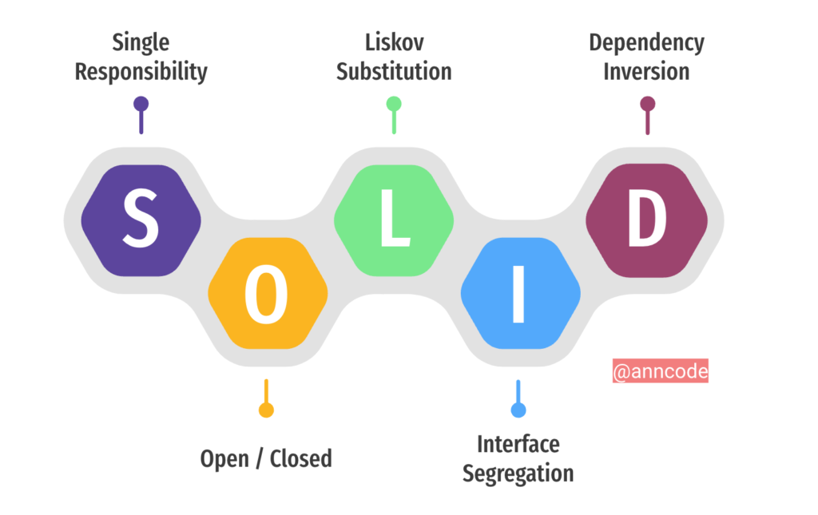
Principios SOLID
Cinco principios de diseño
ideados para hacer que los diseños de software sean más
mantenibles, extensibles y robustos.
“Aspirar a estos principios es bueno, pero intenta siempre ser pragmático y no tomes todo lo escrito aquí como un dogma”
A. Shvets
Robert Martin los presentó en el libro Desarrollo ágil de software: principios, patrones y prácticas.

Slide 30
Principios SOLID
Simple Responsability Principle
“ Una clase sólo debe tener una razón para cambiar. “
Principio de responsabilidad única
El principal objetivo de este principio es bajo acoplamiento y alta cohesión
No se refiere a que la clase tenga “una sola tarea” , sino que todas las responsabilidades de la clase deben estar alineadas con un mismo motivo de cambio.
Nivel | Aplicación del SRP
Clase | Cada clase tiene un solo motivo de cambio.
Módulo / Paquete | Cada módulo agrupa clases relacionadas por el mismo tipo de responsabilidad (por ejemplo, persistencia, dominio, presentación).
Capa arquitectónica | Cada capa del sistema (UI, negocio, infraestructura) tiene su propia responsabilidad.
El SRP trata de aislar los motivos de cambio dentro del sistema.
Cada clase, módulo o componente debe encapsular una única causa de modificación
Si cambia la regla de negocio, solo cambian las clases del dominio.
Si cambia la forma de persistir datos, solo cambia la capa de acceso a datos.
Si cambia la interfaz de usuario, solo cambia la capa de presentación.

Slide 31
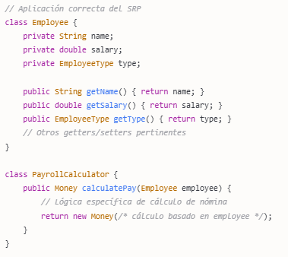
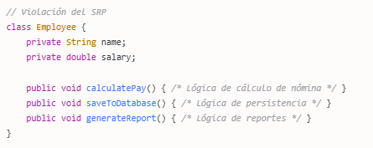
Principios SOLID
Simple Responsability Principle
Principio de responsabilidad única
Aplicación correcta SRP
Aplicación incorrecta SRP

Slide 32
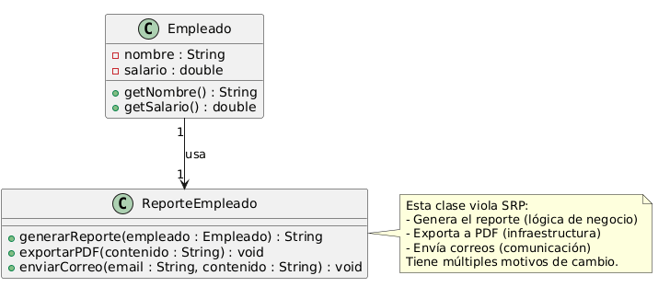
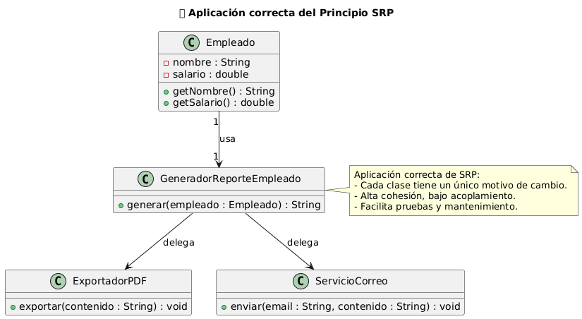
Principios SOLID
Simple Responsability Principle
Principio de responsabilidad única
Beneficios SRP
Nivel | Aplicación del SRP
Rastreo claro de cambios: | Las modificaciones se concentran en áreas específicas del código.
Menor riesgo de efectos secundarios: | Los cambios por una razón no afectan código no relacionado.
Facilita la comprensión: | Las clases más pequeñas y enfocadas son más fáciles de entender.
Mejora la testeabilidad: | Las responsabilidades aisladas se prueban de forma independiente.
Aplicación correcta SRP

Slide 33
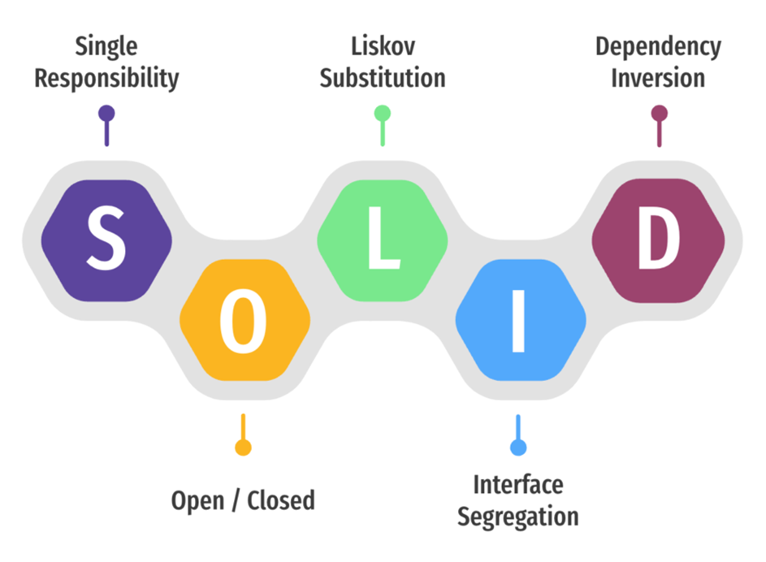
Principios SOLID
Open / Close Principle
“Las entidades software (clases, módulos, funciones…) deben estar abiertas para su extensión, pero cerradas para su modificación”
Principio de abierto / cerrado
Una entidad debe permitir incorporar nuevos comportamientos sin alterar su código existente.
incorporar nuevos comportamientos sin alterar su código existente.
Facilitar la evolución del sistema sin romper funcionalidades previas.
“Abierto a la extensión” → se pueden agregar nuevas funcionalidades sin alterar el código base.
“Cerrado a la modificación” → el código existente no se debe editar para incorporar estos cambios.
Nivel | Aplicación del SRP
Clase | Nuevos comportamientos se añaden extendiendo interfaces o clases base, sin modificar las existentes.
Módulo / Paquete | Nuevos módulos pueden integrarse sin alterar los ya probados
Capas | Las capas internas (dominio) no dependen de los cambios en las capas externas (infraestructura).
Esto se logra mediante abstracción, herencia, interfaces y polimorfismo, o incluso mediante inyección de dependencias

Slide 34
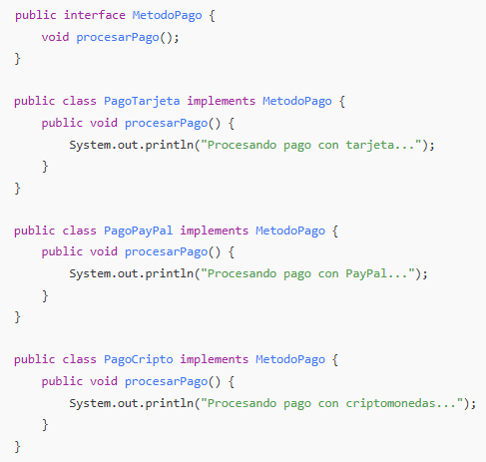
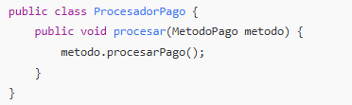
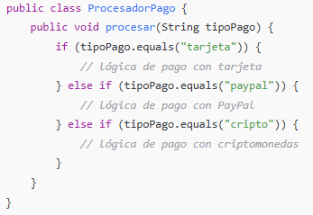
Principios SOLID
Open / Close Principle
Principio de abierto / cerrado
❌ Violación del OCP
Ventajas:
Se logra alta extensibilidad y bajo acoplamiento.
Principio de responsabilidad única
Favorece reutilización
✅ Aplicación correcta del OCP

Slide 35
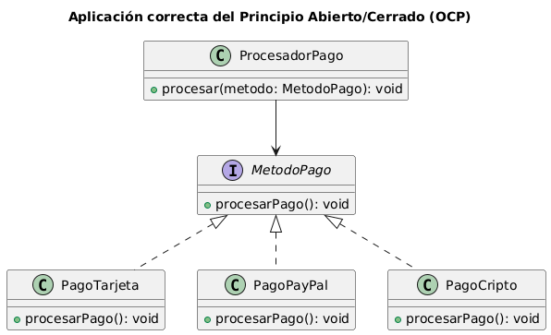
Principios SOLID
Open / Close Principle
Principio de abierto / cerrado
Beneficio Estratégico | Descripción
1. Mayor mantenibilidad | El código es más fácil de mantener porque los cambios no afectan lo ya probado.
2. Reducción del riesgo de errores | Al no tocar el código existente, se minimiza el riesgo de introducir fallos.
3. Escalabilidad y adaptabilidad | Se pueden añadir nuevas funcionalidades sin romper otras partes del sistema.
4. Mejora la reutilización | Los módulos bien diseñados pueden reutilizarse en otros contextos.
5. Aumenta la estabilidad del sistema | Las partes estables del sistema permanecen intactas mientras se extiende.
6. Facilita pruebas unitarias y TDD | Las clases nuevas se pueden probar de forma aislada; el sistema es más testable.
7. Favorece el diseño basado en interfaces | Esto fomenta bajo acoplamiento y alto grado de abstracción.
8. Habilita el uso de patrones de diseño | Patrones como Strategy, Decorator, Factory y Observer dependen del OCP.
9. Reduce el costo a largo plazo | Un sistema extensible requiere menos esfuerzo y dinero para evolucionar.

Slide 36
Principios SOLID
Liskov Substitution Principle
“Una subclase debe poder reemplazar a su superclase sin romper el comportamiento esperado del sistema.”
Principio de sustitución de Liskov
No basta con que una subclase compile o tenga la misma interfaz: debe mantener el contrato de comportamiento de la clase base.
Motivación
Garantiza polimorfismo seguro y predecible.
Facilita la extensibilidad del software sin introducir errores.
Permite sustituir módulos (subtipos) en tiempo de ejecución sin romper la lógica.
El principio evita herencias mal diseñadas, donde la subclase:
Viola expectativas del contrato de la clase padre.
Cambia precondiciones, postcondiciones o invariantes.
Sobrescribe métodos de manera inconsistente.

Slide 37
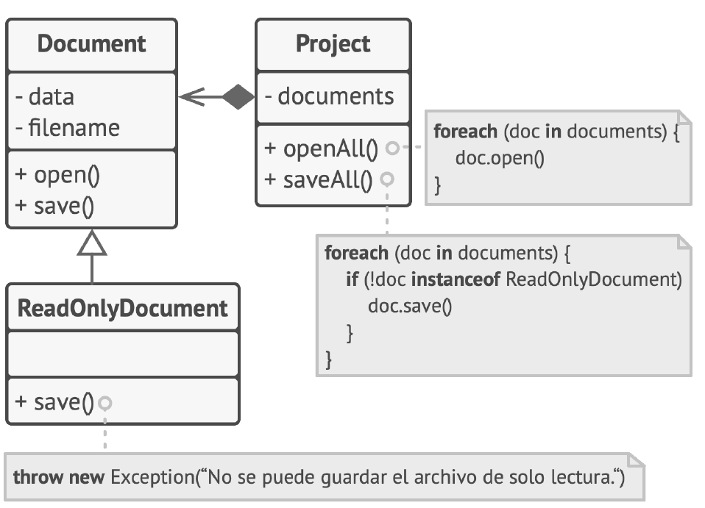
Principios SOLID
Liskov Substitution Principle
Principio de sustitución de Liskov
"Los objetos de una clase derivada deben poder reemplazar a los objetos de la clase base sin afectar la corrección del programa."
Las subclases deben respetar el contrato de su superclase

Slide 38
Principios SOLID
Liskov Substitution Principle
Requisitos formales:
Principio de sustitución de Liskov
1. Los parámetros de métodos de una subclase deben coincidir o ser más abstractos que los de la superclase.
2. El tipo de retorno de métodos de la subclase debe coincidir o ser un subtipo de los de la superclase.
3. Un método de subclase no debe arrojar excepciones que no se espere que arroje el método base
4. Una subclase no debe fortalecer las condiciones previas.
5. Una subclase no debe debilitar las condiciones posteriores

Slide 39
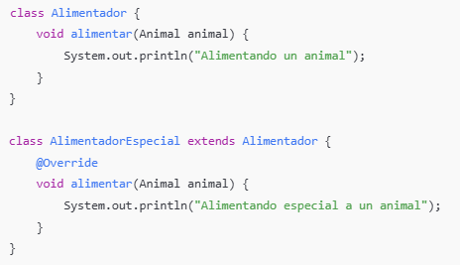
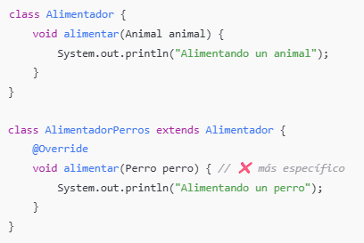
Principios SOLID
Liskov Substitution Principle
Principio de sustitución de Liskov
1. Los parámetros de métodos de una subclase deben coincidir o ser más abstractos que los de la superclase.
Animal p = new Perro()
Alimentador a = new Alimentador()
a. alimentar (p)

Slide 40
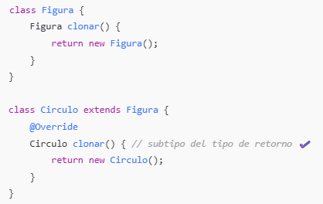
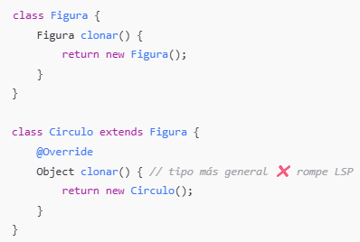
Principios SOLID
Liskov Substitution Principle
Principio de sustitución de Liskov
2. El tipo de retorno de métodos de la subclase debe coincidir o ser un subtipo de los de la superclase.
Figura f = new Figura()
Figura c = f.clonar()

Slide 41


Principios SOLID
Liskov Substitution Principle
Principio de sustitución de Liskov
3. Un método de subclase no debe arrojar excepciones que no se espere que arroje el método base
La subclase no debe lanzar nuevas excepciones que no estén especificadas por la superclase.
try {
// Implementación
}
catch(IOExeption){
// Implementación
}

Slide 42

Principios SOLID
Liskov Substitution Principle
Principio de sustitución de Liskov
4. Una subclase no debe fortalecer las condiciones previas.
La subclase no puede imponer más condiciones que la superclase

Slide 43


Principios SOLID
Liskov Substitution Principle
Principio de sustitución de Liskov
5. Una subclase no debe debilitar las condiciones posteriores
🚫 Ejemplo de violación
La subclase debe cumplir al menos los mismos resultados garantizados por la superclase.

Slide 44

Principios SOLID
Liskov Substitution Principle
Principio de sustitución de Liskov
Indicadores de Violaciones del LSP
Comprobaciones de tipo en tiempo de ejecución: instanceof o equivalentes.
Métodos que arrojan excepciones tipo "UnsupportedOperation" .
Sobreescrituras que vacían funcionalidad: Métodos que no hacen nada o lanzan excepciones.

Slide 45
Principios SOLID
Interface Segregation Principle
“Los clientes no deberían verse obligados a depender de interfaces que no utilizan.”
Principio de segregación de interfaces
las interfaces deben ser específicas y cohesionadas, diseñadas para cumplir una única responsabilidad del cliente que las usa.
Evitando interfaces grandes o “gordas” que obligan a las clases implementadoras a definir métodos irrelevantes para su función.
Refuerza la modularidad, la alta cohesión y el bajo acoplamiento, al permitir que cada cliente dependa solo de lo que realmente necesita.
Objetivo principal:
Evitar que una interfaz genérica o mal diseñada:
Obligue a las clases que la implementan a sobrecargarse con métodos que no utilizan.
Genere dependencias innecesarias entre módulos.
Incremente el riesgo de errores cuando se modifica un método que no es relevante para todos los clientes.

Slide 46


Principios SOLID
Interface Segregation Principle
Principio de segregación de interfaces
El ISP promueve interfaces cohesivas, específicas para cada cliente en lugar de interfaces monolíticas.
❌ Violación del ISP
Con interfaces mas pequeñas, los clientes pueden decidir cuales son capaces de implementar
✅ Aplicación correcta del ISP

Slide 47


Principios SOLID
Interface Segregation Principle
Principio de segregación de interfaces
Aplicación correcta de ISP
Violación ISP

Slide 48
Principios SOLID
Interface Segregation Principle
Principio de segregación de interfaces
Beneficios Estratégicos del ISP
Beneficio | Descripción
Alta cohesión | Cada interfaz representa un conjunto lógico de operaciones.
Bajo acoplamiento | Los clientes dependen solo de los métodos que realmente usan.
Flexibilidad | Es más fácil extender o modificar comportamientos sin romper otros módulos.
Escalabilidad modular | Nuevas interfaces pueden añadirse sin afectar las existentes.
Compatibilidad con OCP y DIP | Facilita la aplicación de los otros principios SOLID.

Slide 49
Principios SOLID
Dependency Inversion Principle
“Las clases de alto nivel no deben depender de clases de bajo nivel. Ambas deben depender de abstracciones. Las
abstracciones no deben depender de detalles. Los detalles deben depender de abstracciones.”
Principio de inversión de dependencias
El código de negocio no debe acoplarse directamente a los detalles técnicos, sino comunicarse a través de interfaces o abstracciones.
Concepto | Significado
Módulo de alto nivel | Lógica de negocio, reglas importantes del sistema.
Módulo de bajo nivel | Implementaciones concretas, acceso a datos, APIs, utilidades.
Abstracción | Interfaces o clases abstractas que definen qué se debe hacer, pero no cómo.
Detalles | Clases concretas que implementan la abstracción.
Los contratos (interfaces, clases abstractas) deben definirse en el nivel de negocio, y las implementaciones concretas (detalles técnicos) deben adaptarse a esos contratos.

Slide 50


Principios SOLID
Dependency Inversion Principle
Principio de inversión de dependencias
“Las clases de alto nivel no deben depender de clases de bajo nivel. Ambas deben depender de abstracciones. Las
abstracciones no deben depender de detalles. Los detalles deben depender de abstracciones.”

Slide 51



Principios SOLID
Dependency Inversion Principle
Principio de inversión de dependencias
Aplicación Correcta DIP
Violación DIP

Slide 52
Principios GRASP - General Responsibility Assignment Software Patterns
Principio | Descripción breve
1. Experto en informacion(Information Expert) | Asignar una responsabilidad a la clase que tiene la mayor cantidad de la información necesaria para cumplirla.
2. Creador (Creator) | Asignar la responsabilidad de crear un objeto a una clase que lo contiene, usa o tiene los datos necesarios.
3. Controlador (Controller) | Asignar la responsabilidad de manejar eventos del sistema a una clase que representa una interfaz entre el sistema y el mundo exterior.
4. Bajo Acoplamiento (Low Coupling) | Diseñar clases con baja dependencia entre sí para mejorar la flexibilidad y la reutilización.
5. Alta Cohesión (High Cohesion) | Mantener la unidad funcional y enfoque de una clase, agrupando comportamientos relacionados.
6. Polimorfismo (Polymorphism) | Usar interfaces o clases abstractas para permitir que el comportamiento varíe según el tipo del objeto.
7. Indirección (Indirection) | Usar un objeto intermedio para desacoplar dos elementos que necesitan interactuar.
8. Variación Protegida (Protected Variations) | Diseñar para proteger los elementos contra los efectos de cambios, utilizando interfaces o encapsulamiento.
9. Fabricación Pura (Pure Fabrication) | Crear una clase artificial que no pertenece al dominio pero ayuda a lograr bajo acoplamiento o alta cohesión.
Nueve patrones de diseño orientado a objetos que ayudan a asignar responsabilidades a clases y objetos de manera coherente, flexible y mantenible.

Slide 53
Principios de diseño – SOLID vs GRASP
Relación | Descripción
Complementarios | GRASP se enfoca en "quién hace qué", mientras que SOLID se centra en "cómo lo hace".
Responsabilidades | Ambos promueven una distribución clara y adecuada de responsabilidades.
Bajo acoplamiento y alta cohesión | El principio GRASP de Bajo Acoplamiento y Alta Cohesión está directamente alineado con los principios SOLID (especialmente SRP y DIP).
Diseño orientado a abstracciones | Tanto GRASP (Polimorfismo, Variación Protegida) como SOLID (DIP, OCP) promueven el uso de interfaces y clases abstractas.
Mantenimiento y escalabilidad | Ambos ayudan a crear sistemas más flexibles, fáciles de mantener y con menor deuda técnica.

Slide 54






Introducción – Mas Principios generales de diseño
IoC
no se deben agregar funcionalidades extras hasta que no sea necesario
Delegar en un tercero diferentes tipos de flujo de control
Evitar la duplicación de lógica
“mantenlo simple, estúpido”

Slide 55

Principios de diseño – Código Ejemplo
https://github.com/Rignu1503/devInsights

Slide 56
Patrón de diseño – Recursos
Libros:
“Patrones de diseño. Elementos de software orientado a objetos reutilizables”
Erich Gamma, Richard Helm, Ralph Johnson, John Vlissides
“Sumérgete en los patrones de diseño”
Alexander Shvets
“Introducción a los patrones de diseño. Un enfoque practico”
Oscar Blancharte
“Patrones de diseño en java. Los 23 modelos de diseño: descripción y soluciones ilustradas ” Lauren Debrauwer

Slide 57


